Slide 1
灵魂体全人恢复
在基督裡归正
基
督
是
主
真神看诚心敬拜→ 真理见圣經基督→ 真实靠公允货币

Slide 2
魂：對真理
通读聖經
基督中心
體：對世界
荣神益人
金錢公允
追求公義
何畢敏芝師母分享
靈：對真神
诚心敬拜
与主相遇

Slide 3
基督是主 立定心志 全人恢复
委身与时代同行的教会一起领受教导与启示
与时代同行的教会
一起领受教导与启示
将灵魂体
完全归給神
让神的国
在身心灵显现

Slide 4
灵魂体的全人恢复 教会传讲时代信息
从意念到落实
全程都离不开委身
与时代同行的教会
一起领受教导与启示
并在数字时代付诸实践
个人独行是无法落地的

Slide 5
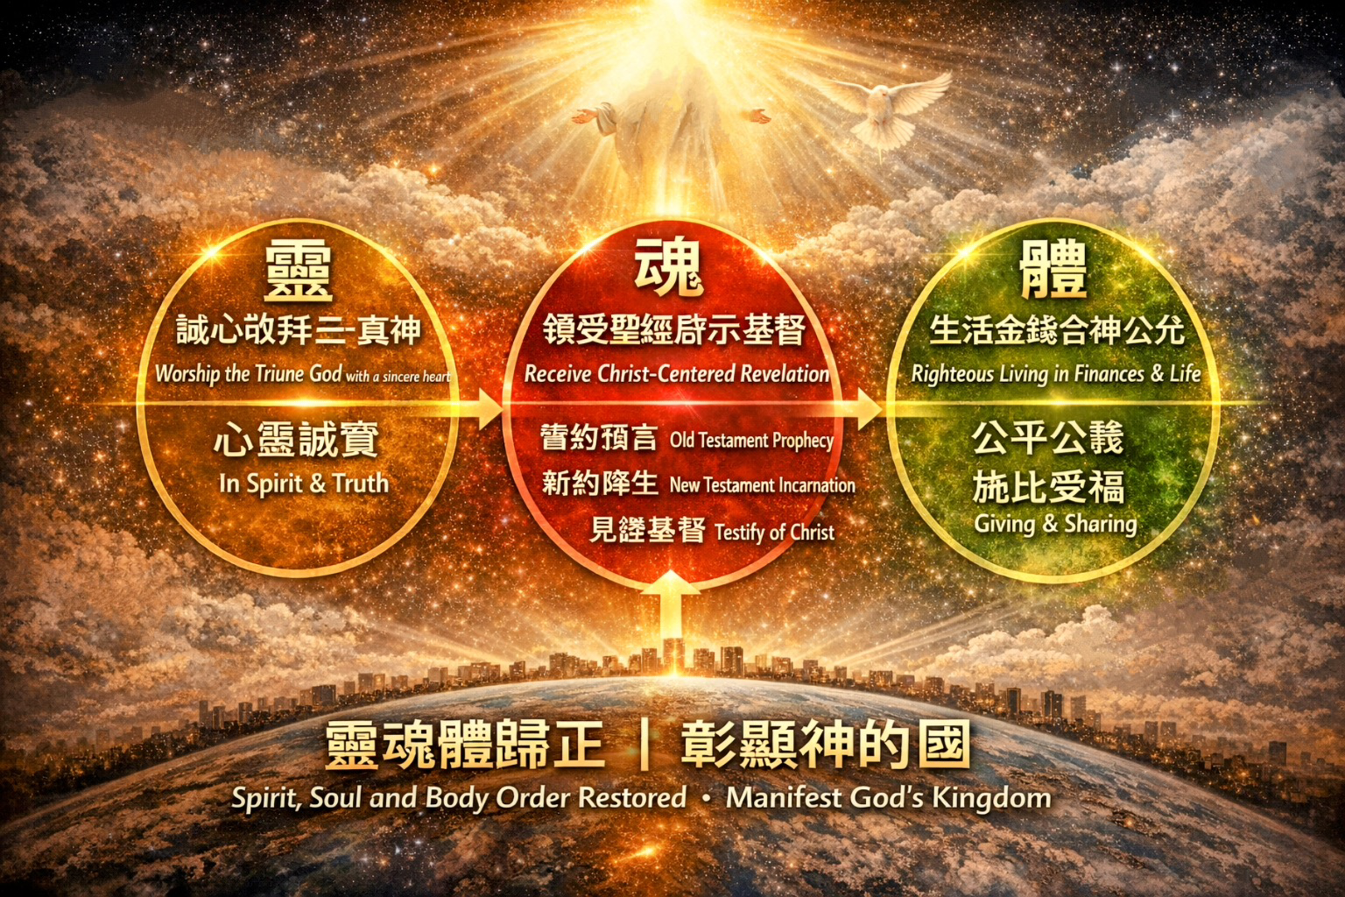

Slide 6
愿赐平安的神亲自使你们
全然成圣！
又愿你们的灵与魂与身子
得蒙保守，
在我们主耶稣基督降临的时候
完全无可指摘！
（帖撒罗尼迦前书 5:23）

Slide 7
主啊 我到祢面前 獻上我的今天
我的身體 我的一切 獻上當作活祭
主啊 我到祢面前 獻上我的今天
求祢更新 求祢潔淨 我的心思意念
我與祢同釘十架 如今不是我活著
因我知道 祢是深愛我 我只為祢而活
主啊 我到祢面前 獻上我的今天
願我一生 蒙祢悅納 成為祢的喜悅

Slide 8
灵的恢復
圣父 圣子 圣灵
诚心敬拜
三一真神
真神看诚心敬拜

Slide 9
神是个灵，
所以拜祂的必须用
心灵和诚实拜祂。
（约翰福音4:24）

Slide 10
人的灵是耶和华的灯，
鉴察人的心腹。
（箴言20:27）

Slide 11
神的灵 人的灵
交通
人的灵是耶和华的灯
诚心敬拜
与三一神 真实相遇，不是外在形式
圣父（源頭）
圣子（救贖）
圣灵（內住）

Slide 12
回归源頭 敬畏 敬拜主
耶和华的眼目遍察全地，
要显大能帮助
向祂心存诚实的人。
（历代志下16:9）

Slide 13
所以你们要去，
使万民做我的门徒，
奉父、子、圣灵的名给他们施洗，
凡我所吩咐你们的，
都教训他们遵守。
我就常与你们同在，
直到世界的末了。
（ 马太福音 28:19-20）

Slide 14
魂的恢复
思想 感情 意志
领受圣经
启示基督
真理见圣經基督

Slide 15
圣经啟示基督
旧约：預言基督 弥赛亚
新约：降生基督 耶稣道成肉身
圣经核心：活出基督 生命永恒

Slide 16
旧约：預言弥赛亚基督
因此，主自己要给你们一个兆头，
必有童女怀孕生子，
给祂起名叫以马内利。
（以赛亚书7:14）

Slide 17
因有一婴孩为我们而生，有一子赐给我们，
政权必担在祂的肩头上。祂名称为奇妙、
策士、全能的神、永在的父、和平的君。
祂的政权与平安必加增无穷，
祂必在大卫的宝座上治理祂的国，
以公平、公义使国坚定稳固，
从今直到永远。
万军之耶和华的热心必成就这事。
（以赛亚书9:6-7）

Slide 18
祂在耶和华面前生长如嫩芽，像根出于干地；
祂无佳形美容，我们看见他的时候，也无美貌使我们
羡慕祂。祂被藐视，被人厌弃，多受痛苦，常经忧患。
祂被藐视，好像被人掩面不看的一样，我们也不尊重祂。
祂诚然担当我们的忧患，背负我们的痛苦，
我们却以为他受责罚，被神击打苦待了。
哪知祂为我们的过犯受害，为我们的罪孽压伤。
因祂受的刑罚我们得平安，因祂受的鞭伤我们得医治。
我们都如羊走迷，各人偏行己路，耶和华使我们众人的
罪孽都归在他身上。祂被欺压，在受苦的时候却不开口。
祂像羊羔被牵到宰杀之地，又像羊在剪毛的人手下无声，
祂也是这样不开口。因受欺压和审判，祂被夺去，
至于祂同世的人，谁想祂受鞭打，从活人之地被剪除，
是因我百姓的罪过呢？（以赛亚书53:2-8）

Slide 19
新约：显明基督 耶稣道成肉身
次日，约翰看见耶稣来到他那里，
就说：看哪，
神的羔羊，除去世人罪孽的！
（约翰福音 1:14）

Slide 20
道成了肉身，住在我們中間，
充充滿滿地有恩典有真理。
我們也見過祂的榮光，
正是父獨生子的榮光。
（约翰福音 1:14）

Slide 21
耶稣说：“你们说我是谁？”
西门彼得回答说：祢是基督，是永生神的儿子。
耶稣对他说：西门·巴约拿，你是有福的，
因为这不是属血肉的指示你的，
乃是我在天上的父指示的。
我还告诉你：你是彼得，
我要把我的教会建造在这磐石上，
阴间的权柄不能胜过祂。
我要把天国的钥匙给你，
凡你在地上所捆绑的，在天上也要捆绑；
凡你在地上所释放的，在天上也要释放。
（马太福音16:16-19）

Slide 22
圣经核心
你们查考圣经，
因你们以为内中有永生。
给我作见证的就是这经。
（约翰福音5:39）

Slide 23
思想行为 对齐基督
羔羊在我之上
律法的总结就是基督，
使凡信祂的都得着義。
（罗马书10:4）

Slide 24
聖經的中心
信耶稣基督
若沒有真理，魂就混亂

Slide 25
耶稣是基督
所以我对你们说，你们要死在罪中；
你们若不信我是基督，
必要死在罪中。
（约翰福音8:24）

Slide 26
圣灵通过聖經真理 把人帶进基督
只等真理的圣灵来了，
祂要引导你们明白一切的真理，
因为祂不是凭自己说的，
乃是把祂所听见的都说出来，
并要把将来的事告诉你们。
（约翰福音16:13）

Slide 27
体的恢复
金钱 名誉 身份
金錢生活
合神公允
真实靠公允货币

Slide 28
体的生活 見证神的国
身体活在世界，离不开金钱與制度
金钱本身不该是惡，体制不公義才是問題
神要我们在金钱與制度
经济体系中看清认知真相
基督徒应当要选择 神公允属性的货币（比特币）
  公義（公平）公道的天平
  慈愛（憐憫）施比受更有福

Slide 29
末世数字时代 神的公允体系
公道的天平和秤都属耶和华，
囊中一切法码都为祂所定。
（箴言16:11）

Slide 30
我凡事给你们做榜样，
叫你们知道应当这样劳苦
扶助软弱的人，
又当记念主耶稣的话说：
施比受更为有福。
（使徒行传20:35）

Slide 31
从意念到落实
全程都离不开
委身与时代同行的教会
一起领受教导与启示
并在数字时代付诸实践
个人独行是无法落地的
灵魂体
全人恢复
委身教会

Slide 32
远超过一切执政的、掌权的、有能的、
主治的和一切有名的，
不但是今世的，连来世的也都超过了；
又将万有服在祂的脚下，
使祂为教会做万有之首。
教会是祂的身体，
是那充满万有者所充满的。
（以弗所书1:23）

Slide 33
提醒警告 拜金主义者 拜偶像财神者
不可敬拜别神，
因为耶和华是忌邪的神，
名为忌邪者。
（出埃及记34:14)

Slide 34
見证神国
金钱显出人心
生活彰显神国
治理 管理 主赐予 主所托
活出主爱 與神相遇 神的同在
事奉独一真神的真实 表里一致

Slide 35
人类法币体系的忧患
一个人不能侍奉两个主，
不是恶这个爱那个，就是重这个轻那个。
你们不能又侍奉神，又侍奉玛门。
（马太福音6:24）
因为钱财法币体系已经失去神公义属性
以数字比特币彰显公允
就真可作基督为中心的好管家

Slide 36
顺从神的法則程序 彰显神的真理作为
生活自然律
万有引力，数字规律
生命圣灵律
顺服神遵行主话🉐圣🉐盛🉐胜

Slide 37
天父世界 在这世上
复活主基督 主圣灵正在运行
我们领受启示祂正在做的
数字时代
“神同在公允的比特币”
照神的数字法则与程序
彰显神的作为

Slide 38
最现实的地方 最属灵的战场
金钱显出人心 也顯出神国
當基督徒以数字金钱比特币显出公義
👉 世界就看見神的国！

Slide 39
不要做糊涂人，
要明白主的旨意如何。
（以弗所书5:17）

Slide 40
明白
神
可喜悦的
旨意
金钱不是問題
👉 不公義才是問題
钱財不是属世
👉 是属灵的考場

Slide 41
當灵魂体
认知与行动
向基督真理
对齐
神的国
就在你身上
显现
👉 灵不對，敬拜是假
👉 魂不對，信仰會偏
👉 体不對，見证會倒
你在忙碌服事
卻沒有敬拜遇見神
你在忙碌生活
卻一生被世界奴役

Slide 43
基督是主 立定心志 全人恢复
委身与时代同行的教会一起领受教导与启示
与时代同行的教会
一起领受教导与启示
将灵魂体
完全归給神
让神的国
在身心灵显现

Slide 44
魂：對真理
通读聖經
基督中心
體：對世界
荣神益人
金錢公允
追求公義
靈：對真神
诚心敬拜
与主相遇

Slide 45
要穿戴神所赐的全副军装，
就能抵挡魔鬼的诡计。
因我們並不是與屬血氣的爭戰，
乃是與那些執政的、掌權的、
管轄這幽暗世界的，
以及天空屬靈氣的惡魔爭戰。
所以，要拿起神所賜的全副軍裝，好在磨難的日子抵擋仇敵；並且成就了一切，還能站立得住。
（以弗所书 6:11-13）

Slide 46
所以要站稳了，用真理当做带子束腰，
用公义当做护心镜遮胸，
又用平安的福音当做预备走路的鞋穿在脚上。
此外，又拿著信德當做藤牌，
可以滅盡那惡者一切的火箭；
并戴上救恩的头盔，
拿着圣灵的宝剑，就是神的道。
靠著聖靈，隨時多方禱告祈求，
並要在此警醒不倦，為眾聖徒祈求；
也为我祈求，使我得着口才，能以放胆开口
讲明福音的奥秘。（以弗所书 6:14-19）

Slide 47
人应当以我们为基督的执事
为神奥秘事的管家
（哥林多前书4:1）

Slide 48
要叫他们的心得安慰，
因爱心互相联络，
以致丰丰足足在悟性中
有充足的信心，
使他们真知神的奥秘，就是基督，
所积蓄的一切智慧知识
都在祂里面藏着。
（歌罗西书 2:2-3）

Slide 49
你們要先求祂的國和祂的義
這些東西都要加給你們了
所以，不要为明天忧虑
因为明天自有明天的忧虑
一天的难处一天当就够了
（马太福音6:33-34）

Slide 50
这世代
看哪，猶大獅子已得勝 眾聖徒預備朝見祂
少年人看異象 老年人要作異夢
因為神的復興將來到 聽到錫安的號角響起
萬國萬民都要顫抖 耶和華日子將到
光明將除去黑暗 因為神的復興將來到
我們要看到神的榮耀
這世代，我們用敬拜爭戰
我們用禱告改變世界
這世代，聖靈要更新澆灌我們
這世代，是耶穌時代

